Slide 1
ИСПОЛЬЗОВАНИЕ ОБОРУДОВАНИЯ ЦЕНТРА «ТОЧКА РОСТА» В ГЕОГРАФИЧЕСКОМ ОБРАЗОВАНИИ ДЕТЕЙ
Телепенко Ю.А., учитель географии,
директор МКОУ СОШ № 11 пос. Нового

Slide 2
Национальный проект «Образование»
Во-первых, обеспечение глобальной конкурентоспособности российского образования и вхождение Российской Федерации в число 10 ведущих стран мира по качеству общего образования.
Во-вторых, воспитание гармонично развитой и социально ответственной личности на основе духовно-нравственных ценностей народов Российской Федерации, исторических и национально-культурных традиций.

Slide 3
«ТОЧКА РОСТА»
«Точки роста» - это обновленные кабинеты с современным оборудованием, физические, технологические, химические и биологические лаборатории, в которых работают творческие педагоги, прошедшие специальное обучение

Slide 4
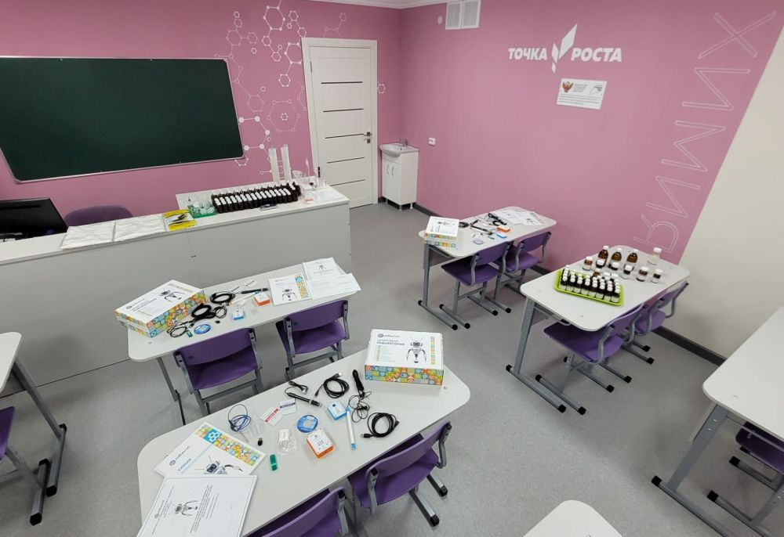
ХИМИЧЕСКАЯ ЛАБОРАТОРИЯ

Slide 5
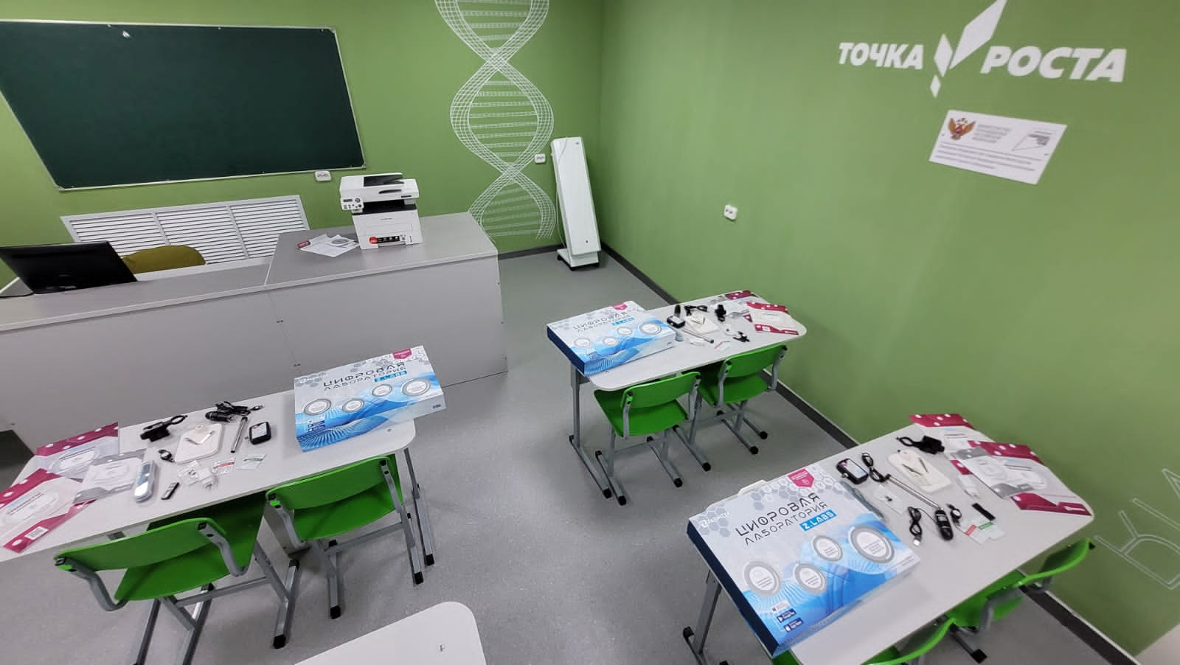
БИОЛОГИЧЕСКАЯ ЛАБОРАТОРИЯ

Slide 6
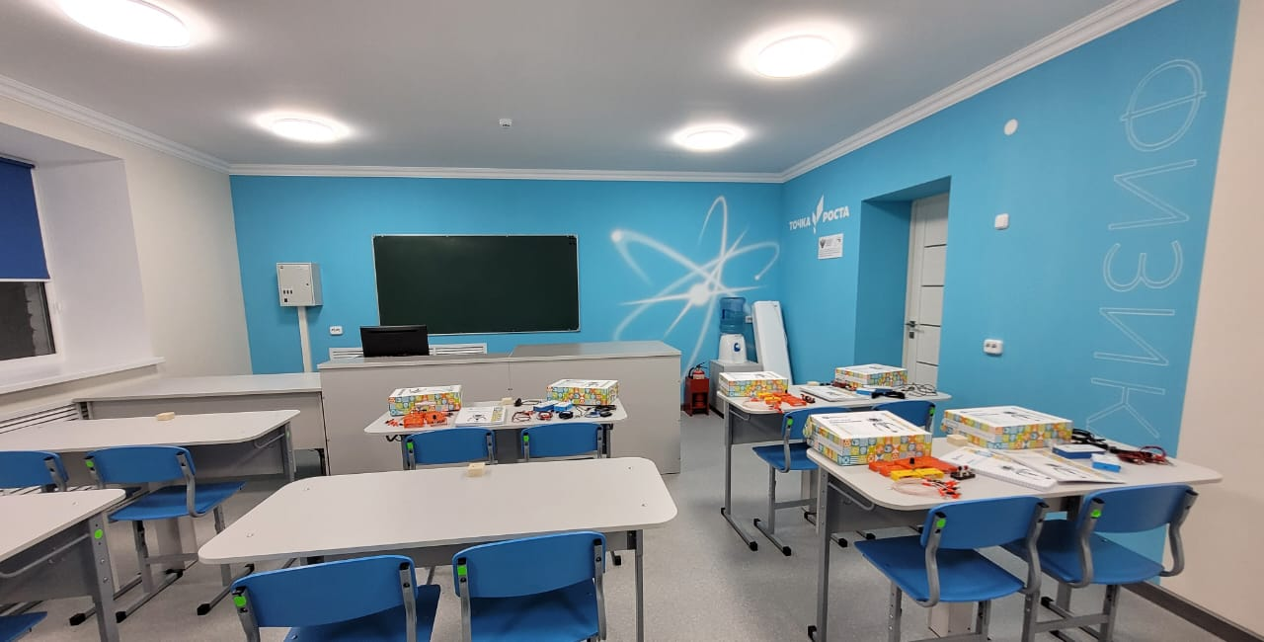
ФИЗИЧЕСКАЯ ЛАБОРАТОРИЯ

Slide 7
Центр образования естественно-научной и технологической направленностей «Точка роста» на базе МКОУ СОШ № 11 пос. Нового создан в 2022 году в рамках федерального проекта «Современная школа» национального проекта «Образование». Он обеспечивает повышение охвата обучающихся программами основного общего и дополнительного образования естественно-научной и технологической направленностей с использованием современного оборудования.
Центр «Точка роста» на базе МКОУ СОШ № 11 пос. Нового обеспечивает условия для повышения качества общего образования, в том числе за счет обновления учебных помещений, приобретения современного оборудования, повышения квалификации педагогических работников и расширения практического содержания реализуемых образовательных программ.

Slide 8
Целями создания Центра «Точка роста» является:
- совершенствование условий для повышения качества образования в МКОУ СОШ № 11 пос. Нового
- расширение возможности обучающихся в освоении учебных предметов естественно-научной и технологической направленностей,
- реализация программ дополнительного образования естественно-научной и технической направленностей
- практическая отработка учебного материала по учебным предметам «Физика», «Химия», «Биология», «Технология».
Образовательная деятельность на базе центра «Точка роста» осуществляется по образовательным программам общего и дополнительного образования.
Центр «Точка роста» в МКОУ СОШ № 11 пос. Нового обеспечивает повышение охвата обучающихся школы программами основного общего и дополнительного образования естественно-научной и технологической направленностей с использованием современного оборудования.

Slide 9
Центр «Точка роста» оснащен всем необходимым оборудованием, расходными материалами, средствами обучения и воспитания для достижения образовательных результатов естественно-научной и технологической направленностей, при реализации курсов внеурочной деятельности и дополнительных общеразвивающих программ.

Slide 10
